Slide 1
Проект «Как мы любим маму»
Лобанова Татьяна Сергеевна
Воспитатель 1 КК МБДОУ- детского сада № 373
Старшая группа

Slide 2
Проект «Как мы любим маму»
Цель: Пробудить чувства заботливого отношения и любви к самому дорогому человеку – маме.
Задачи:
Обеспечить развитие способности к эмоциональному сопереживанию;
Формировать умение понимать и активно выражать эмоциональное переживание близких людей;
Пробудить чувства гуманного отношения к матери, родным и близким людям.

Slide 3
Проект «Как мы любим маму»
Включил в себя:
Дидактические игры: «Маленькие помощники», «Подарки для мамы», «Я люблю своих родных», «Что мы делаем, когда…», «Что маме нужно на кухне», «Ласковые фанты».
Сюжетно – ролевые игры: «Семья», «Мама на работе» (продавец, парикмахер, врач, маляр), «Поможем маме приготовить праздничный обед».
Проблемные ситуации: «Мама пришла с работы уставшая», «У мамы вечером много дел по хозяйству», «Мама заболела».
Заучивание стихотворения Е. Благининой «Посидим в тишине»;
Беседы: «Моя мама», «Как мы помогаем маме», «Мама, папа, я дружная семья», «Любовь к маме»

Slide 4
Проект «Как мы любим маму»
Рассказы: В. Драгунский «Он живой и светится», Е. Емельянов «Мамины руки», «Надо и не хочется», «Мама все понимает», «Мамино горе», Е. Пермяк «Как Миша хотел маму перехитрить», «Мамина работа», В. А. Осеева «Печенье»;
Игры: «Платочек» укр. нар. песня, обр. Н. Метлова, «Найди себе пару»;
Пальчиковая гимнастика: «Наши мамы», «Помощники», «Салат для мамы», «Приготовим пельмени».
Динамические упражнения: «Мамины помощницы», «Мама», «Свою маму я люблю», «Мамам дружно помогаем».
Гимнастика для глаз: «Сшила дочке платье голубое»

Slide 5
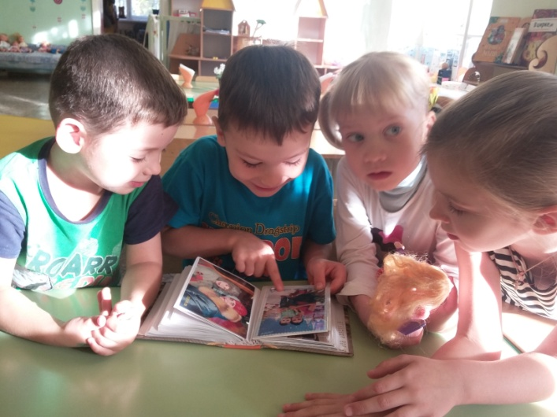
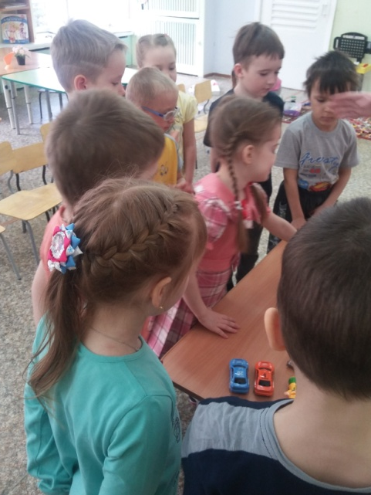
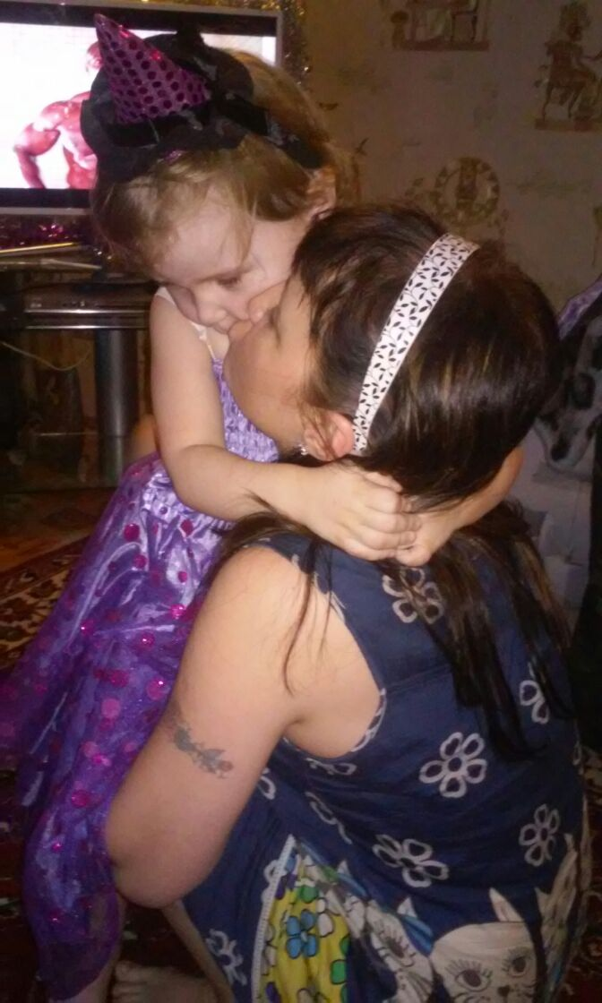
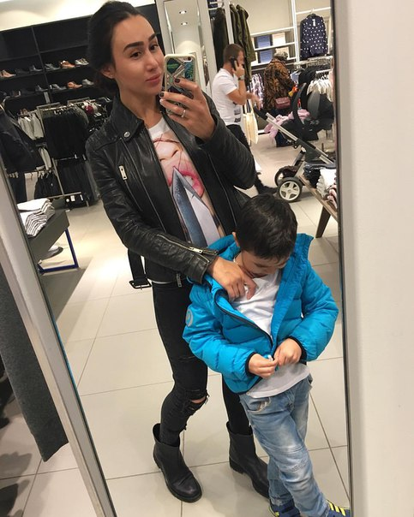
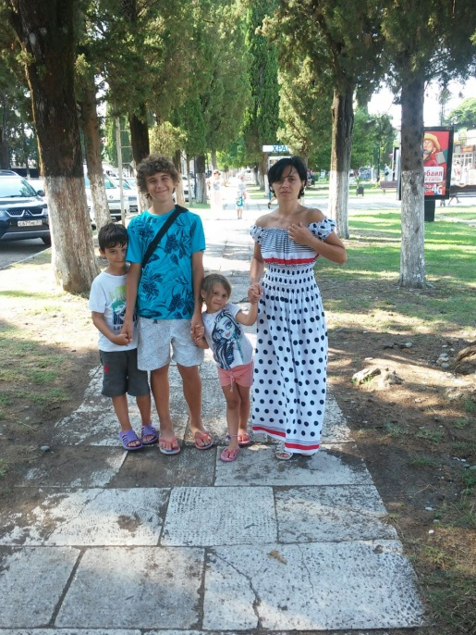
Проект «Как мы любим маму»

